Slide 1
Алиаскарова Жанар Абдикаппаровна
Санатым: жоғары

Slide 2
Диплом бойынша мамандығым
Науайы мемлекеттік педагогикалық
Институты, 1991-1996 жыл
Мамандығым: бастауышта оқытудың
Педагогикасы мен әдістемесі

Slide 3
Жұмыс тәжірибесін жалпылау
“Жаңа форматта оқыту – оқушылардың шығармашылығын дамытудың жаңашыл көзқарасы”
2016 жыл

Slide 4
Мектептің әдістемелік
тақырыбы:
Оқыту мен тәрбие үрдісінде инновациялық
технологияларды қолдану арқылы оқушылардың функционалдық сауаттылығын
қалыптастыру
Менің әдістемелік
тақырыбым:
Жаңа технологиялардың негізінде, оқушылардың шығармашылығын
арттыру жолдары

Slide 5
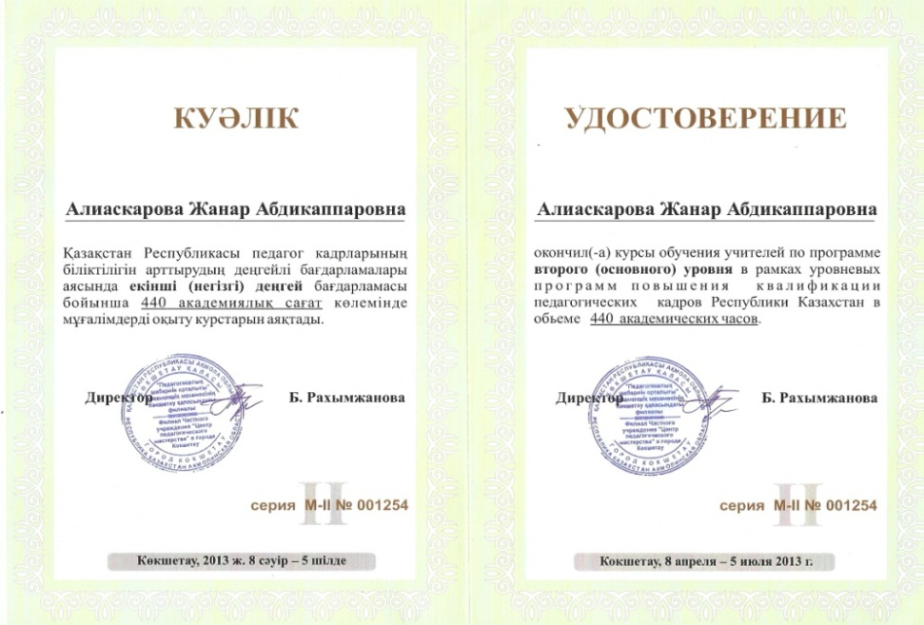
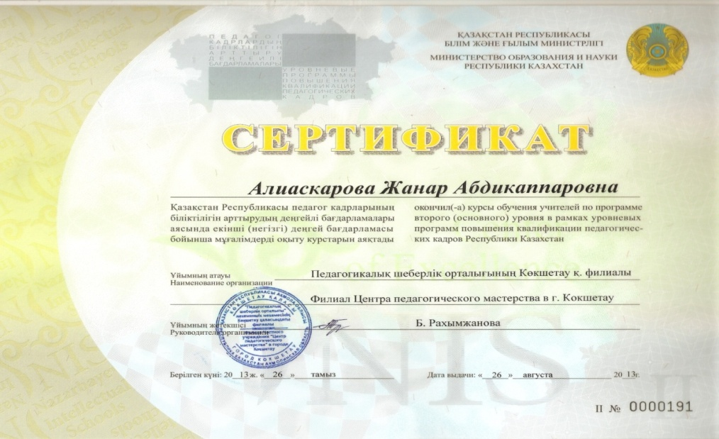
Мұғалімнің шеберлігі-біліктілігінде
2013 жыл. « Қазақстан Республикасы педагог кадрларының біліктілігін арттырудың деңгейлі бағдарламалары аясында екінші (негізгі) деңгей бағдарламасы бойынша оқыту курсы»

Slide 6
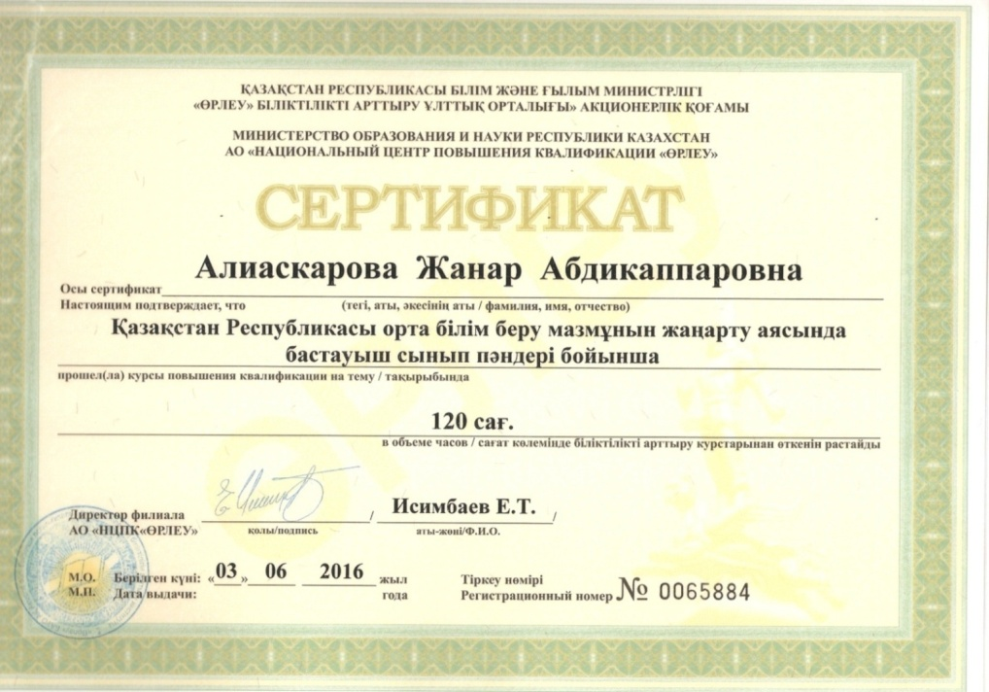
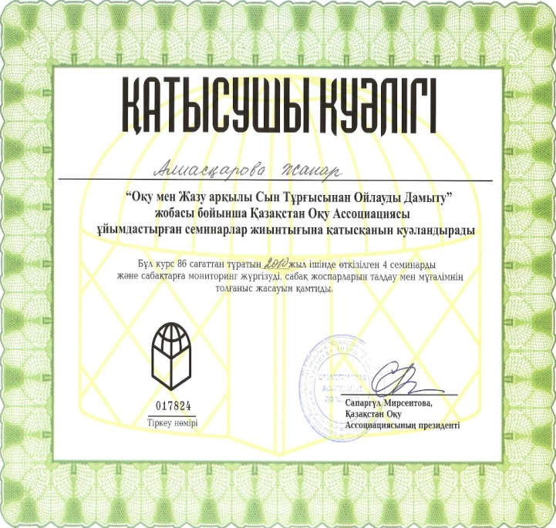
2016 жыл. « Қазақстан Республикасы орта білім беру мазмұнын жаңарту аясында бастауыш сынып пәндері
бойынша»
2010 жыл. « Оқу және жазу арқылы
сын тұрғысынан ойлауды дамыту»

Slide 7
Сын тұрғысынан ойлау
Білім беру мен білім алудағы жаңа тәсіл
Білім беру үшін бағалау және оқуды бағалау
Көшбасшылық және басқару
АКТ
Жас ерекшеліктеріне сәйкес білім беру және оқыту
Талантты және дарынды балаларды оқыту

Slide 8
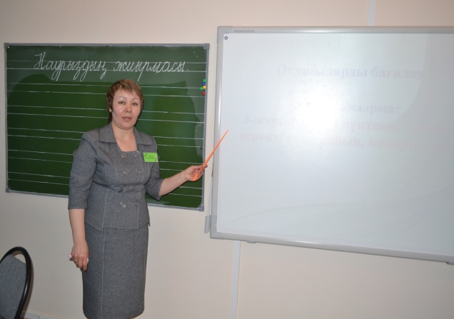
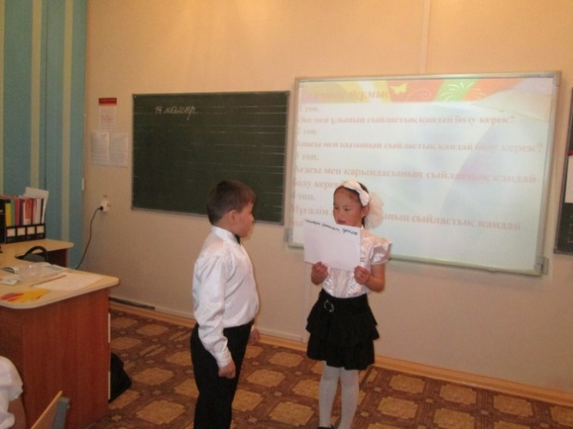
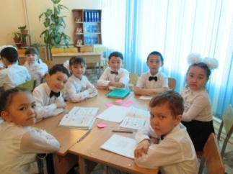
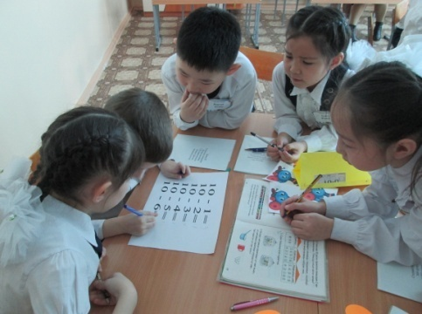
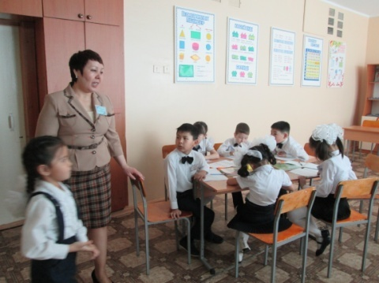
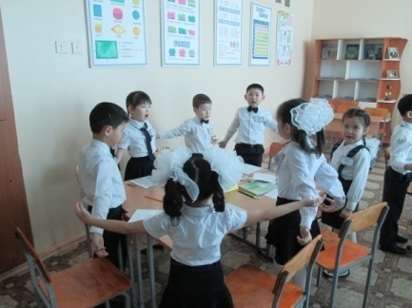
Өткізілген сабақтардан
бейнелер

Slide 9
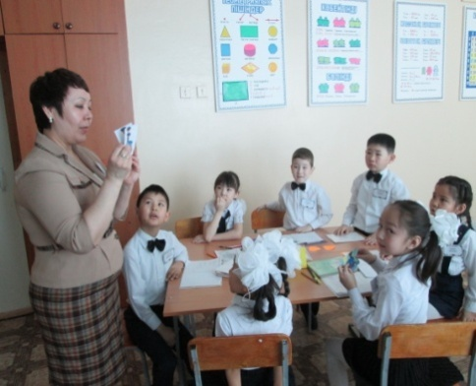
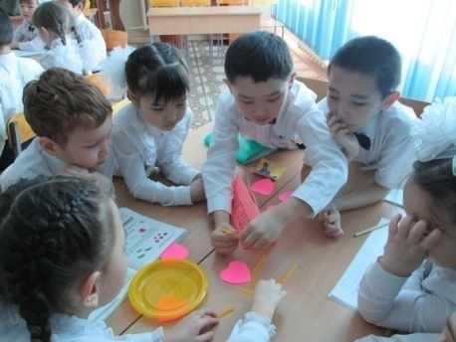
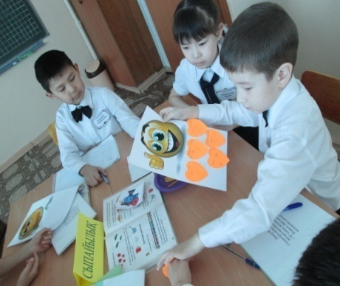
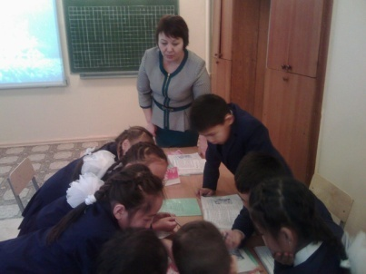
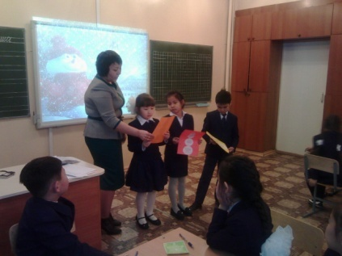

Slide 10
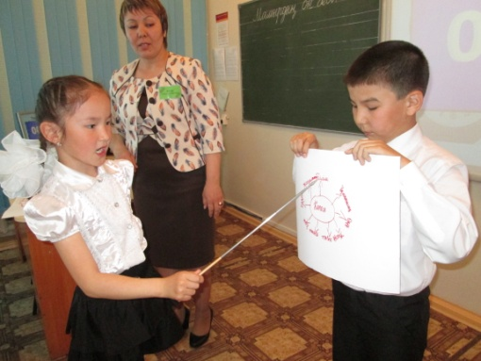
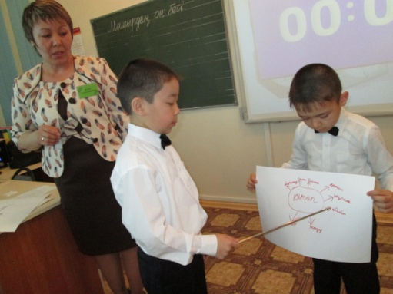
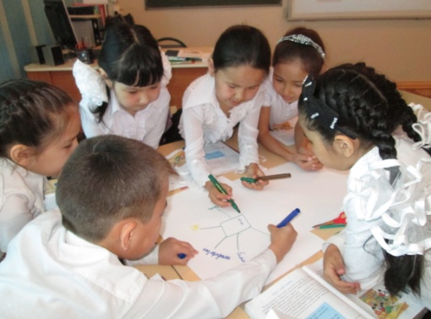
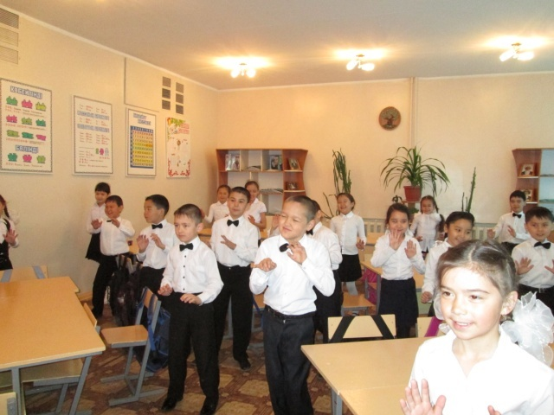
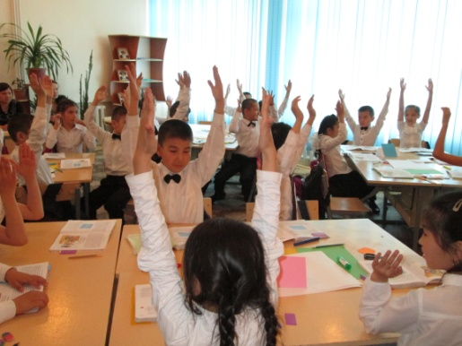

Slide 11
2013-2014 оқу жылының 3 «Б» сыныбының үлгерім сапасының
салыстырмалы көрсеткіші
2014-2015 оқу жылының 4 «Б» сыныбының үлгерім сапасының
салыстырмалы көрсеткіші

Slide 12
2015-2016 оқу жылының 1 «Б» сыныбының үлгерім сапасының
салыстырмалы көрсеткіші
2016-2017 оқу жылының 2 «Б» сыныбының І жарты жылдық бойынша
үлгерім сапасының салыстырмалы көрсеткіші

Slide 13
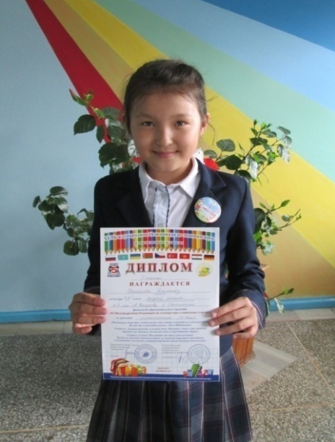
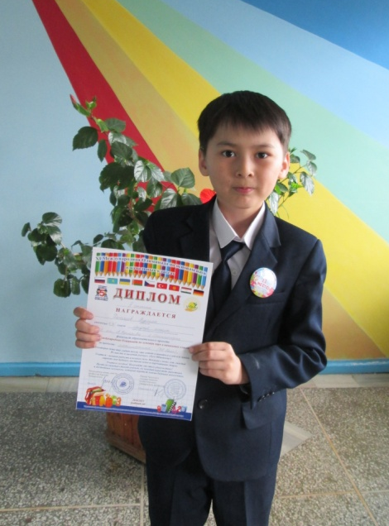
ОҚУШЫЛАРДЫҢ ЖЕТІСТІКТЕРІ
Искакова Дильназ, І орын
Досекеев Нургиса , ІІ орын

Slide 14
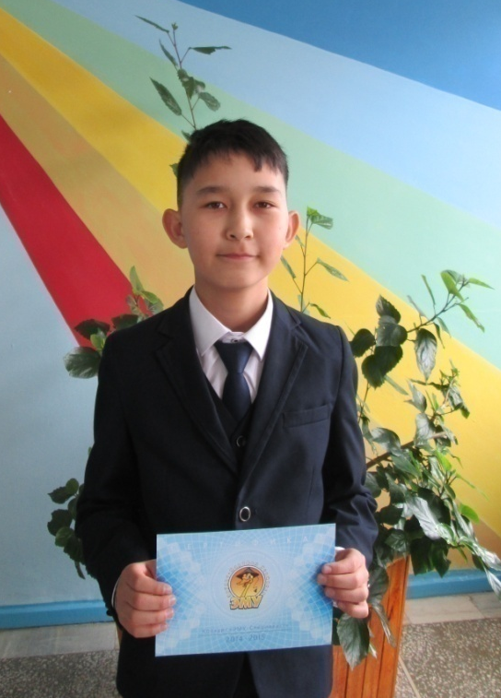
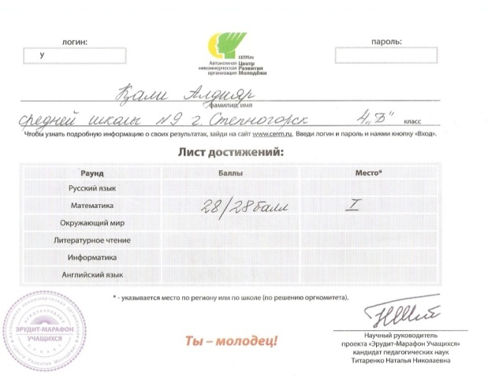
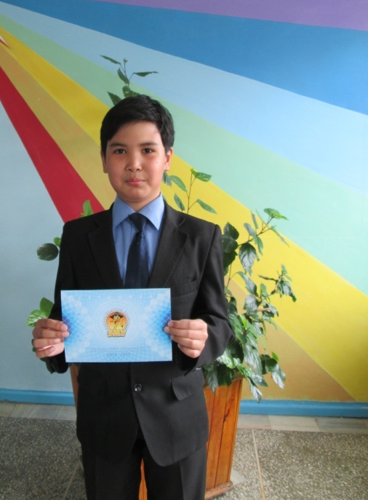
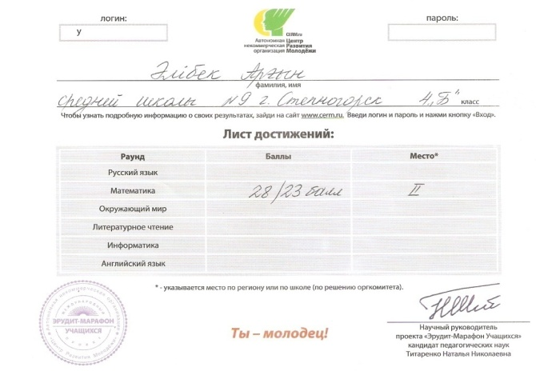
Қали Алдияр, І орын
Әлібек Арғын, ІІ орын

Slide 15
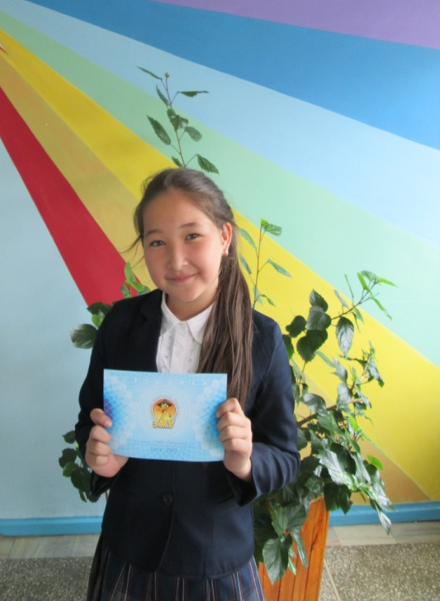
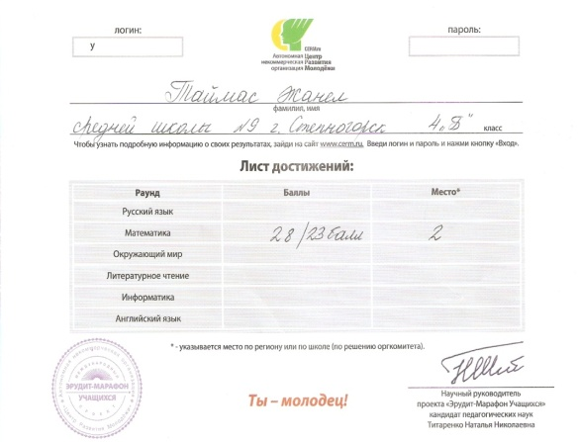
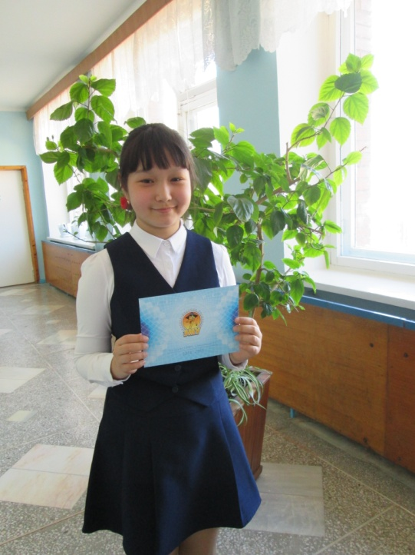
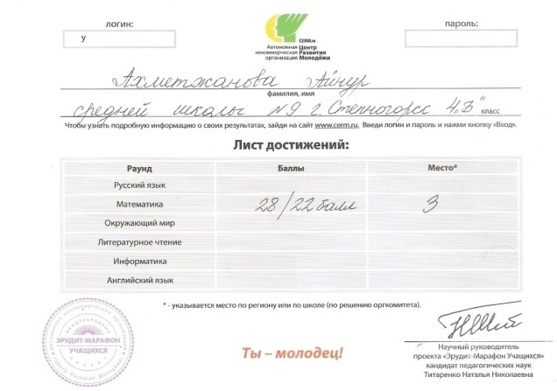
Таймас Жанел, ІІ орын
Ахметжанова Айнұр , ІІІ орын

Slide 16
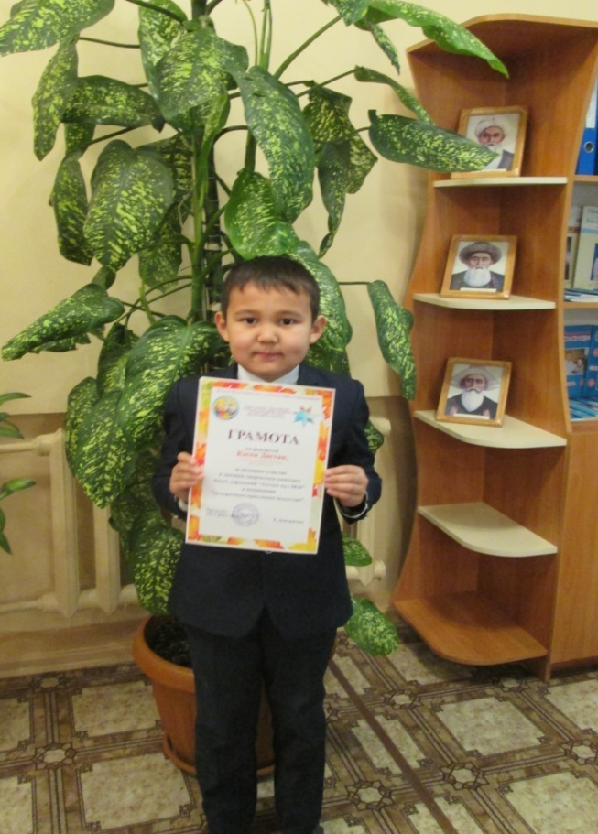
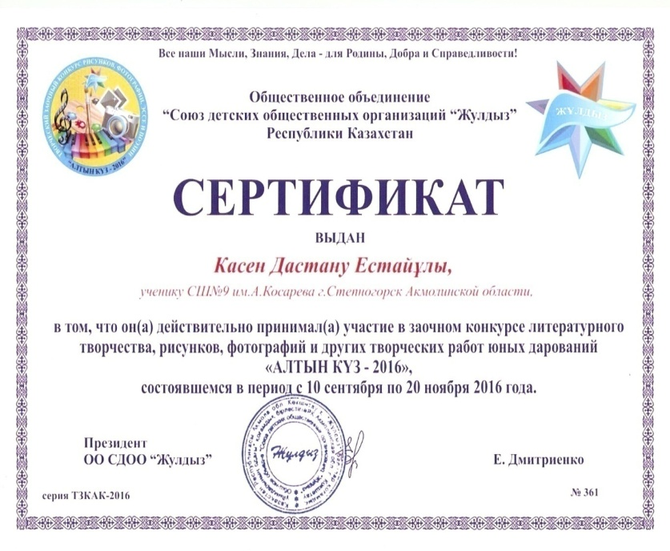
Қасен Дастан

Slide 17
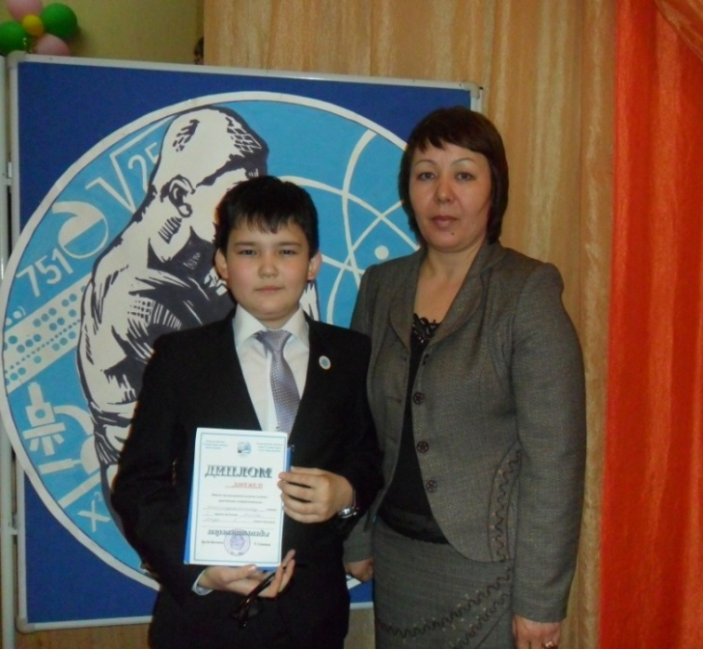
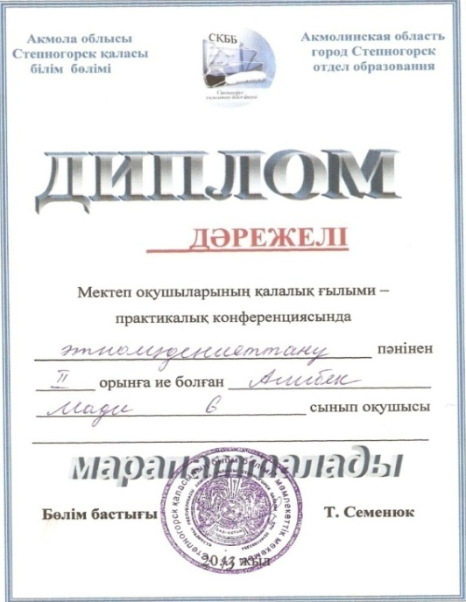
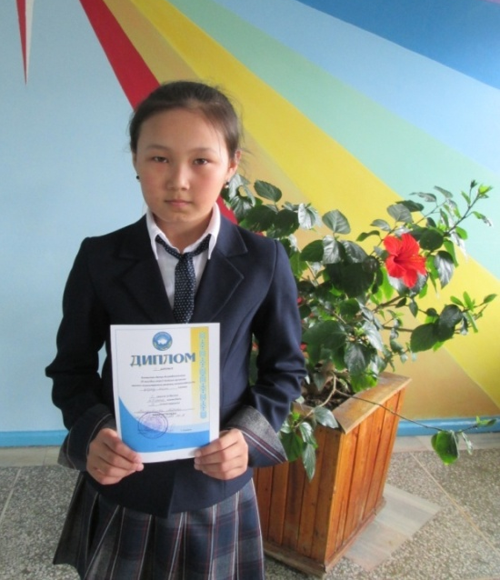
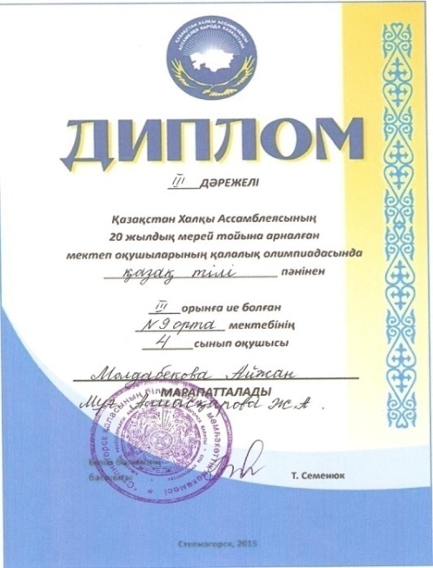
Әлібек Арғын , ІІ орын
Молдабекова Айжан, ІІІ орын

Slide 18
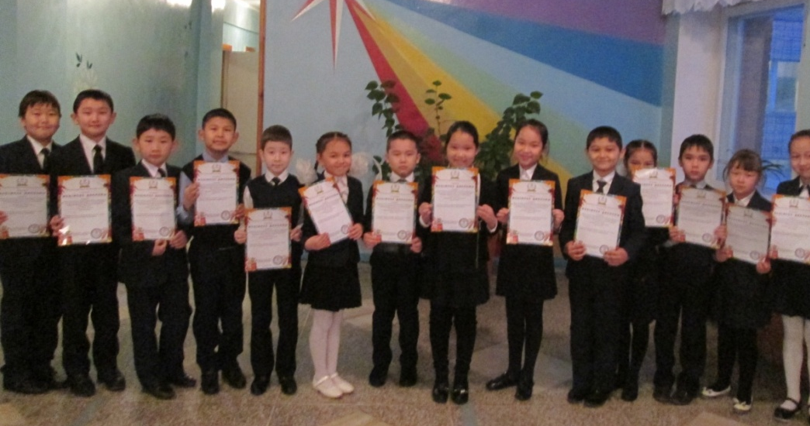
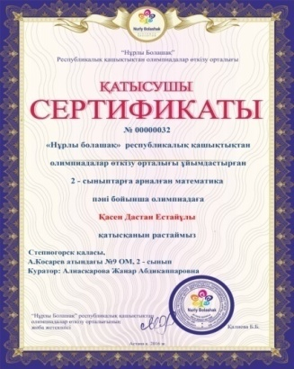
“Нұрлы болашақ” қашықтық пән олимпиадасы,
Математика пәні - 16 оқушы
І орын – 4 оқушы
ІІ орын – 5 оқушы
ІІІ орын -6 оқушы
Сертификат – 1 оқушы

Slide 19
“Нұрлы болашақ” қашықтық пән олимпиадасы,
Қазақ тілі пәні-7 оқушы
І орын –1оқушы
ІІІ орын -6 оқушы

Slide 20
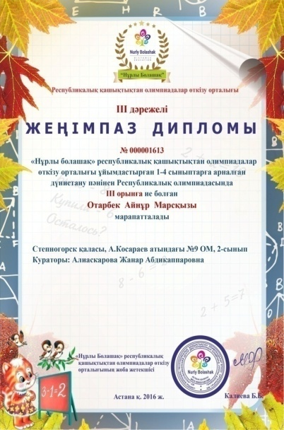
“Нұрлы болашақ” қашықтық пән олимпиадасы,
Дүниетану пәні- 7 оқушы
ІІІ орын -6 оқушы
Сертификат – 1 оқушы

Slide 21
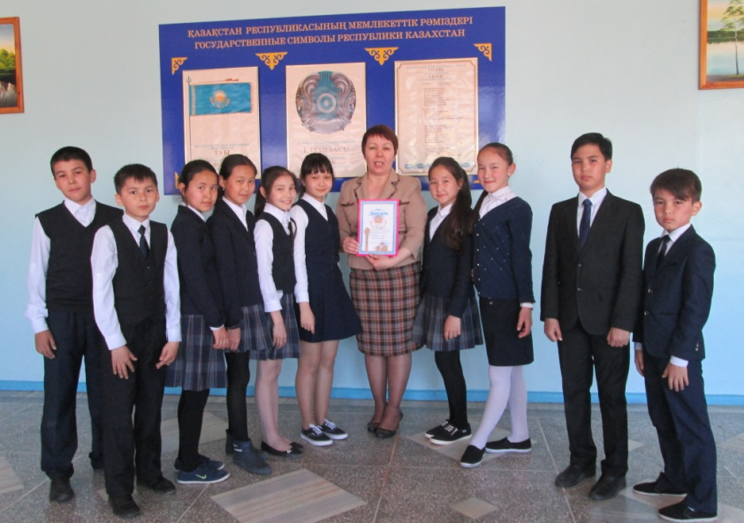
Тәуелсіздік мерекесіне арналған қалалық командалық конкурс, ІІІ орын
Қалалық “Кішкентай ханшайым” атты конкурсында “Цирк ханшайымы” номинация иегері ХАМИТ МЕДИНА

Slide 22
Менің марапаттауларым
№ | Марапаттаулар мен конкурс атаулары | Нәтижесі
1. | Тәуелсіз Қазақстанның рухани және әлеуметтік дамуы жолында қол жеткізген табыстары мен білім саласына қосқан үлесі үшін | Ғылым және Білім Министрлігі құрмет грамотасы, 28 қыркүйек 2012 ж
2. | Халықаралық «ЭМУ-Эрудит 2013» жобасына жүлдегерлер дайындағы үшін | Грамота 2013 ж
3. | Халықаралық «ЭМУ-Эрудит 2015» жобасына жүлдегерлер дайындағы үшін | Грамота 2015 ж
4. | Халықаралық «УРФУДУ» пән олимпиадасына жүлдегерлер дайындағаны үшін | Грамота 2013 ж
5. | № 000000437 Республикалық «Нұрлы болашақ» қашықтық олимпиадасы, математика пәнінен жүлдегерлер дайындағаны үшін | Алғыс хат, № 000000437 Астана қ. 2016 ж
6. | Республикалық «Нұрлы болашақ» қашықтық олимпиадасы, қазақ тілі пәнінен жүлдегерлер дайындағаны үшін | Алғыс хат, № 000000641 Астана қ. 2016 ж
7. | «Орта білім берудің мазмұнын жаңарту: мәселелер мен шешімдер» атты Респубикалық он-лайн семинар қатысушысы | Сертификат, №874 Көкшетау қаласы, қазан 2016 ж
8. | Республикалық «ОҚУ-ЗАМАН» ұстаздар мен оқушыларға арналған қосалқы білімді сайты | Алғыс хат, № OZ – 000100 Екібастұз қ. 20. 12. 2016 ж
9. | Республикалық «ОҚУ-ЗАМАН» Қазақстанның қосалқы білімді сайтының Құрмет Тақтасына енген үшін | Куәлік, № ДП – 00098 Екібастұз қ. 20. 12. 2016 ж
10. | Республикалық «КИО» қашықтық пән олипиадасына қатысқаны үшін | Сертификат, №649191 Астана қаласы 2015ж /

Slide 23
11. | Республикалық «КИО» қашықтық пән олипиадасына қатысқаны үшін | Сертификат, №896656 Астана қаласы, 2016ж
12. | «Өрлеу» біліктілікті арттыру ұлттық орталығы IV Халықаралық әлеуметтік-педагогикалық инновациялар Жәрмеңкеге қатысқаны үшін | Сертификат, Көкшетау қ. 2014 ж
13. | «Инфоурок» сайтында өзінің жеке сайытын құрған үшін | Сертификат, №АА – 337277 28.03.2016 ж
14. | Облыстық «Үздік педагог-2012» атты конкурсы «Сабақ –шеберлік шыңы» номинациясы жеңімпазы / ІІ орын | Диплом, Көкшетау қаласы, 2012 ж
15. | Облыстық «Үздік педагог-2012» атты конкурсы «Сабақ –шеберлік шыңы» номинациясы жеңімпазы 161 800 теңге мөлшерінде ақшалай сыйлық иегері | Сертификат, Көкшетау қаласы, 2012 ж
16. | Ақмола облысының білім басқармасы , Білім саласын жетілдірудегі және ұйымдастырудағы табыстарыңыз, білім беру және тәрбиелеу бағдарламаларын жүзеге асыруда елеулі еңбегі үшін/ | Алғыс хат, № 0256 Көкшетау қаласы, 2012 ж

Slide 24
17. | Облыстық бастауыш сынып мұғалімдеріне арналған «Заманауи бастауыш сынып кабинеті» конкурсында белсенділік танытқаны үшін | Грамота, № 07007 Көкшетау қаласы,2014 ж
18. | «Өрлеу» біліктілігін арттыру ұлттық орталығы, Ақмола облысы бойынша педагогикалық қызметкерлердің біліктілігін арттыру институты, «akmol-orleu.kz» сайтында «Адал бала» тақырыбындағы сабағын жариялағаны үшін | Куәлік, № 0292 Көкшетау қаласы, 30 тамыз 2016 ж
19. | Степногорск қаласы білім бөлімі, облыстық «үздік педагог -2012» конкурсында ІІ орын алғаны үшін | Грамота Степногорск қ 2012 ж
20. | Степногорск қаласы білім бөлімі, қалалық әдістемелік жұмысын белсенділікпен атқарғаны үшін | Грамота, Степногорск қ. 2014 ж
21. | Қалалық «Бастауыш сыныпта АКТ пайдаланған ең таңдаулы математика сабақтар» конкурсы IV орын | Грамота, Степногорск қ. 2014ж
22. | Степногорск қалаласының қоғамдық және саяси өміріне белсенді араласқаны үшін «Нұр Отан» партиясы | Алғыс хат Степногрск қ. 2015 ж
23. | Степногорск қаласы білім бөлімінің Қазақстан Республикасы Тәуелсіздігінің 25 жылдығына арналған «Болашаққа ұмтылған ел!» атты көрмеге белсенді қатысқаны үшін | Алғыс хат, Степногорск қ. 2016 ж

Slide 25
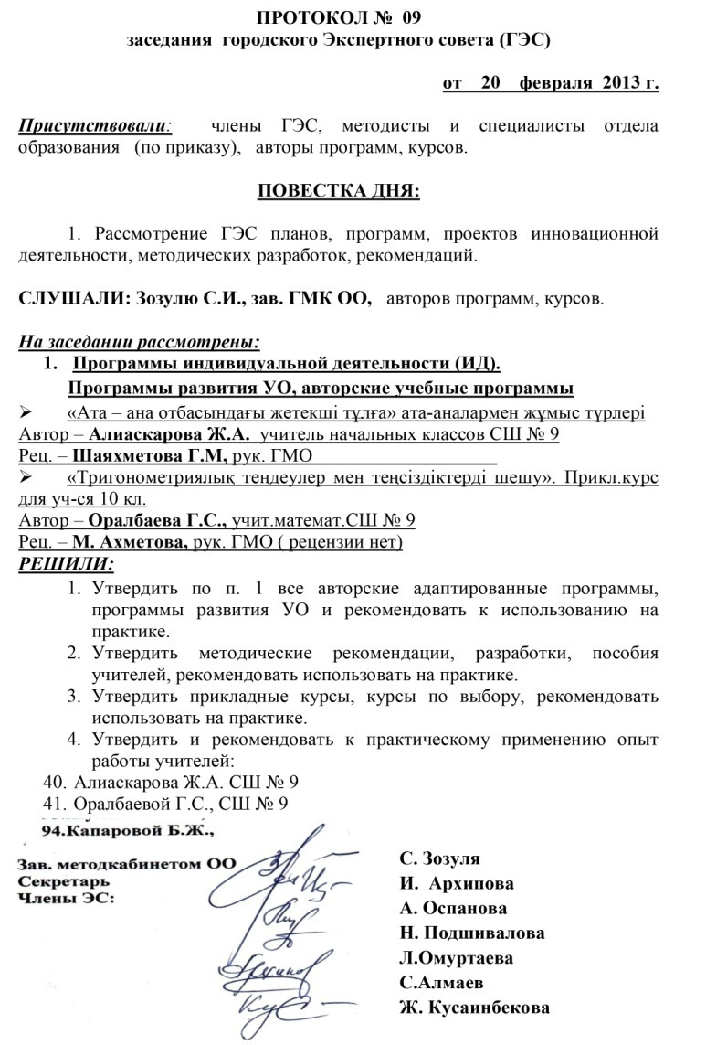
Әдістемелік құрал
ҚАЗАҚСТАН РЕСПУБЛИКАСЫ ҒЫЛЫМ ЖӘНЕ БІЛІМ МИНИСТРЛІГІ
БМ «Ақмола облысының білім басқармасы»
БМ «Степногорск қаласының білім бөлімі»
“Ата –ана отбасындағы жетекші тұлға” тақырыбында ата-аналармен жұмыс жүйесіне арналған әдістемелік құрал
Дайындаған: Алиаскарова Жанар Абдикаппаровна
№ 9 орта мектебінің бастауыш сынып мұғалімі

Slide 26
Басылымдар
№ | Мақаланың атауы | Мерзімді басылымның атауы, жарияланған мерзімі
1. | «5-ке көбейту және бөлу» (Математикадан сабақ жоспары) | «Бастауыш мектепте оқыту» республикалық педагогикалық журналы, 2013 ж, № 2
2. | «Сын есім» сабақ жоспары | «Бастауыш мектепте оқыту» республикалық педагогикалық журналы, 2013 ж, № 8
3. | «Бағдаршам- сенің досың» тәрбие сағаты | «Жанұя мен мектептегі тәрбие» республикалық педагогикалық журналы, 2013 ж №3
4. | «Тәуелсіздік тірегім» тақырыбында тәрбие сағаты | «Бастауыш мектепте оқыту» республикалық педагогикалық журналы,, 2014 ж №4
5. | «Адал бала» тақырыбында сабақ әзірлемесі | «Бастауыш мектеп: тәрбиелеу және оқыту» республикалық педа-гогикалық журналы, 2015 ж №4
6. | «Коучинг-тәлім ету, дайындау, жаттықтыру» тақырыбында коучинг әзірлемесі | «Бастауыш мектеп: тәрбиелеу және оқыту» республикалық педа-гогикалық журналы, 2015 ж №5

Slide 27
7. | «Нәтижеге бағытталған оқу әрекеті-жаңа форматта оқыту құндылығы, жаңашыл көзқарас» тақырыбындағы баяндама | «Инфоурок» сайытында 28.03.2016 ж
8. | «Кітап-білім бұлағы» тақырыбындағы сабақ үлгісі | «Инфоурок» сайытында 28.03.2016 ж
9. | «Критериалды бағалаудың маңызы» тақырыбындағы коучинг | «Инфоурок» сайытында 30.03.2016 ж
10 | «Қосындыны санға бөлу» тақырыбындағы сабақ үлгісі | «Инфоурок» сайытында 28.03.2016 ж
11. | «Сабақта топтық жұмысты тиімді пайдалану» тақырыбындағы коучинг | «Инфоурок» сайытында 28.03.2016 ж
12. | «Адал бала» тақырыбындағы сабағын | «akmol-orleu.kz» сайтында. 30 тамыз, 2016 ж

Slide 28
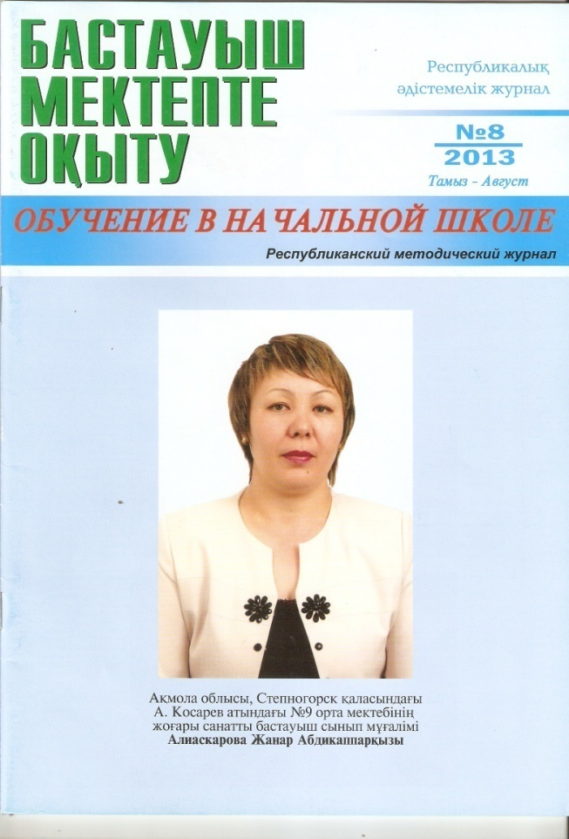
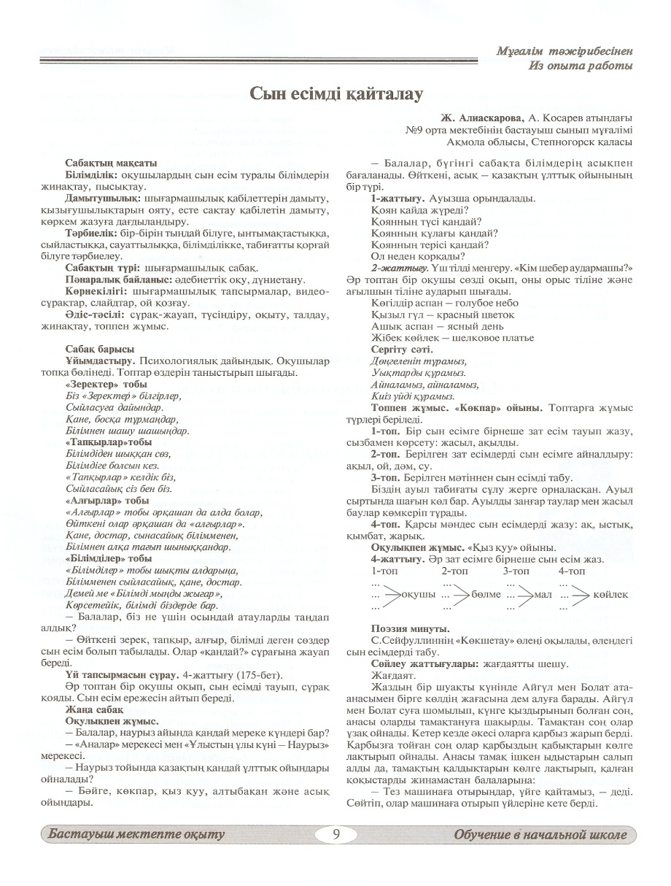

Slide 29
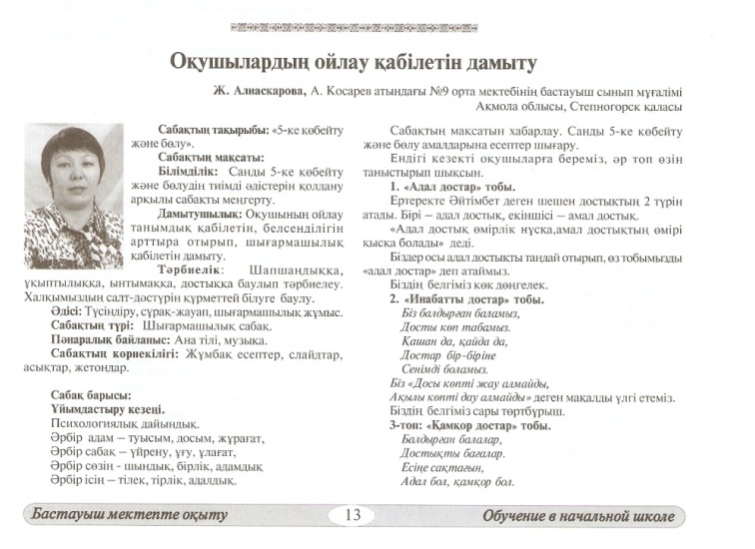
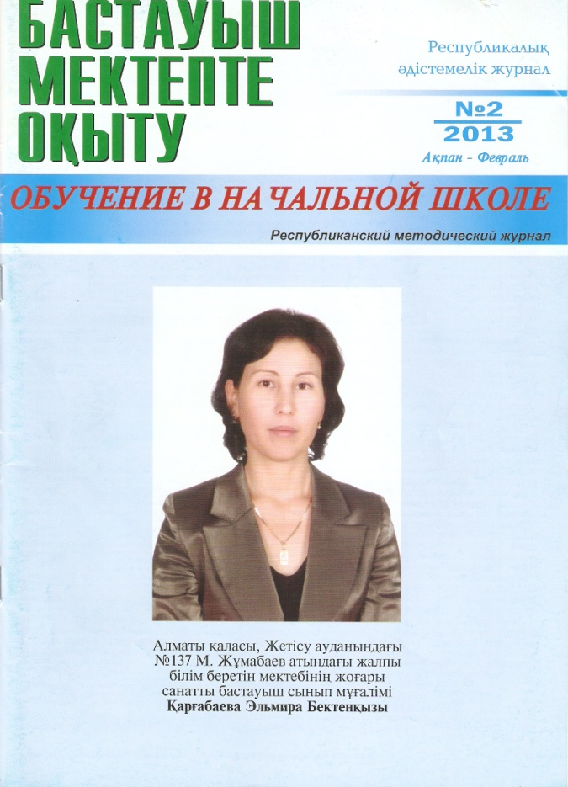
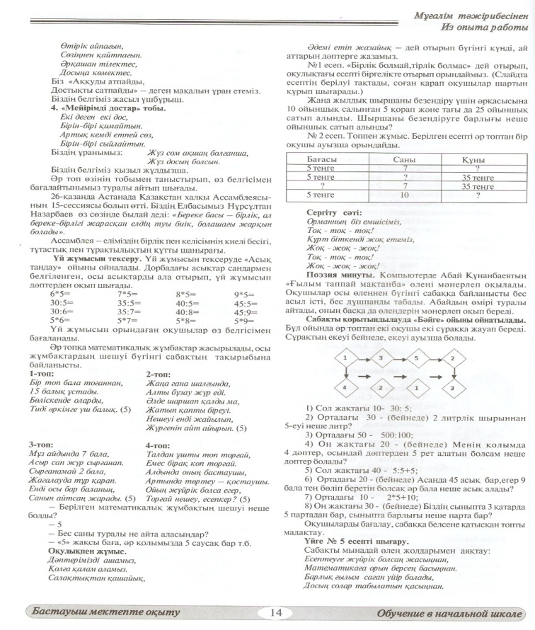

Slide 30
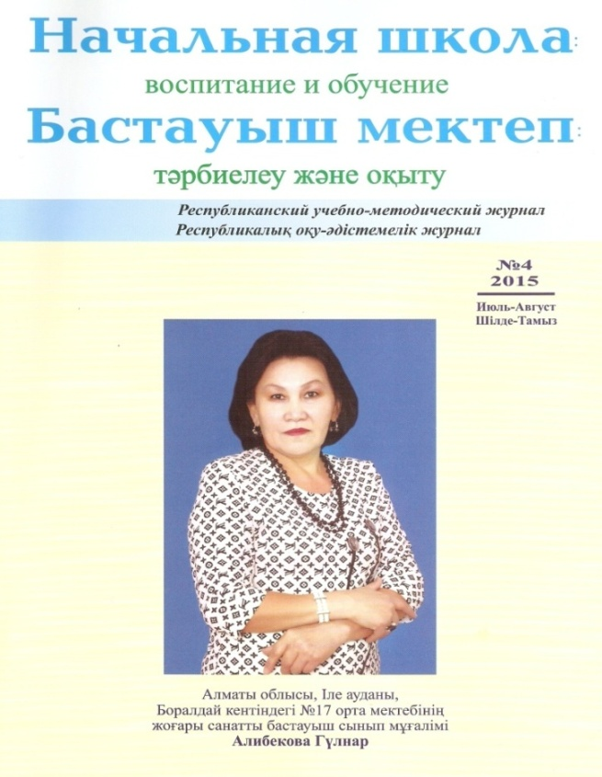
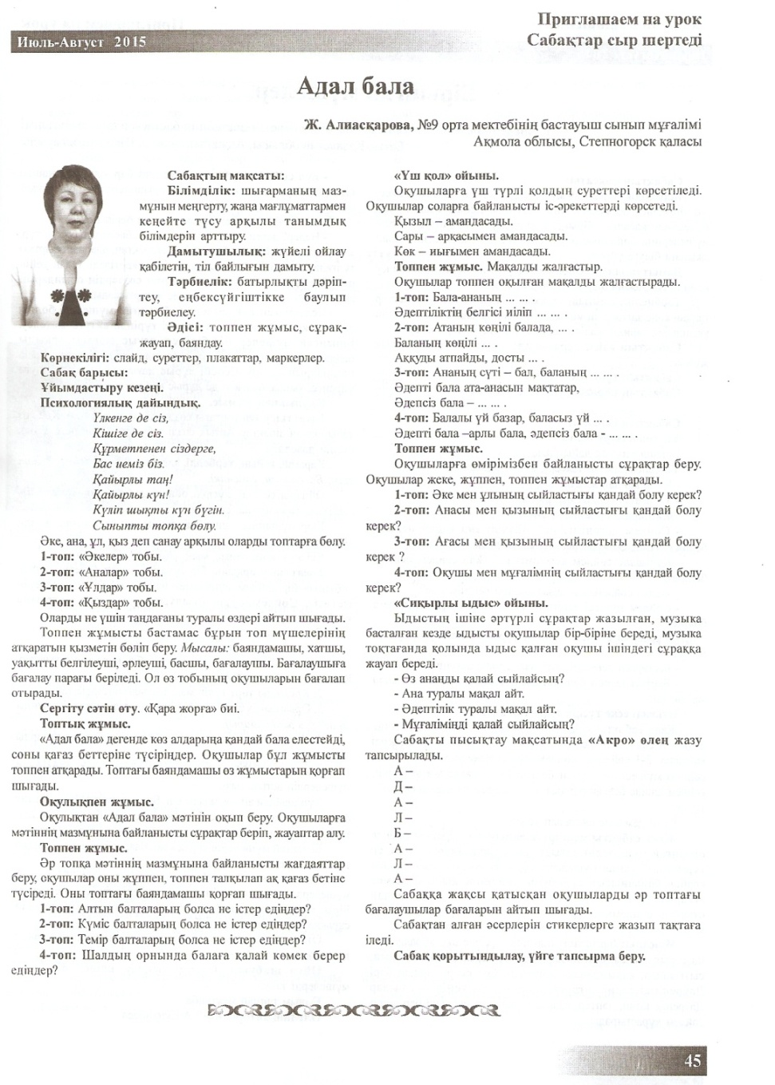

Slide 31
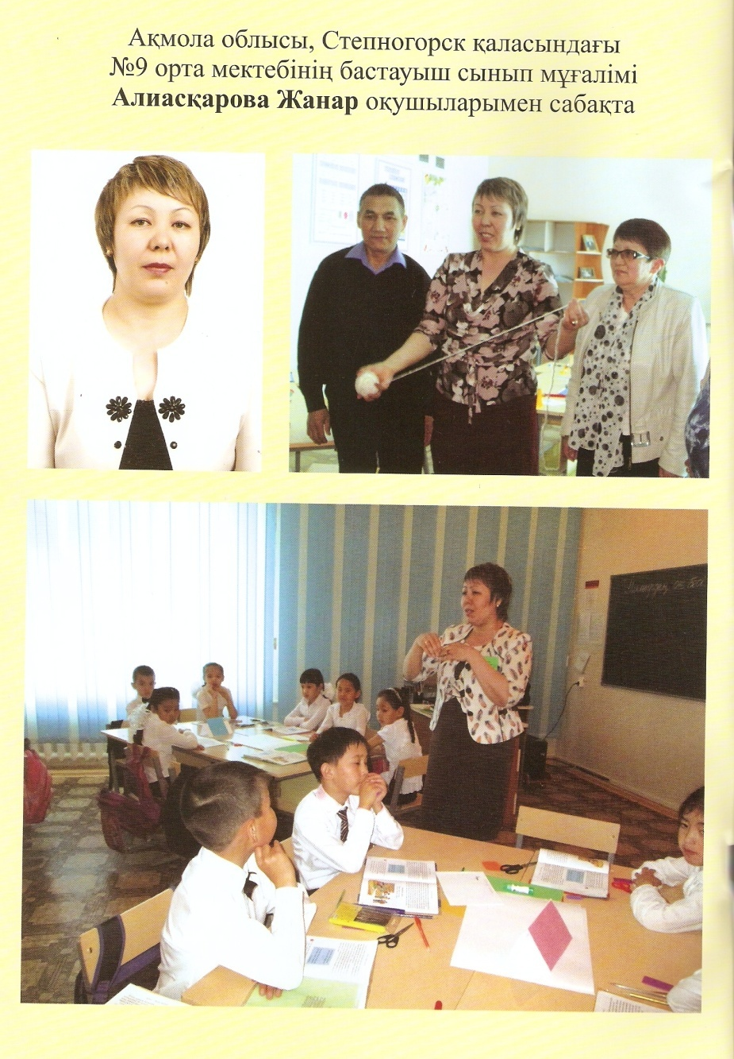
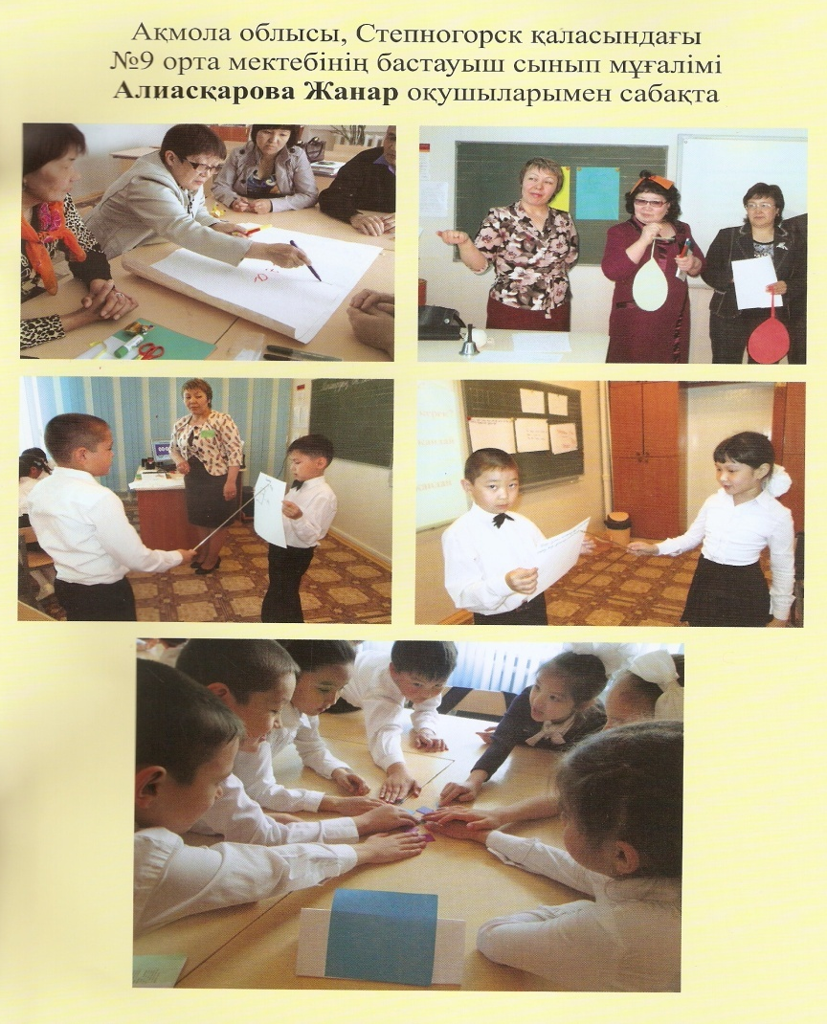

Slide 34
Алиаскарова Жанар Абдикаппаровна
Санатым: жоғары

